Slide 1

TGS- Aportes semánticos
Conceptos relacionados con el comportamiento de los sistemas.

Slide 2

Adaptabilidad
Aprender y modificar un proceso, un estado o una característica de acuerdo a las modificaciones que sufre el contexto.
Mecanismo de adaptación que permita responder a los cambios internos y externos a través del tiempo.

Slide 3
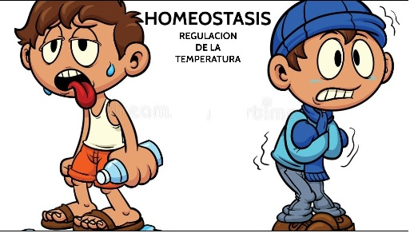
Homeostasis
Se obtiene a través de mecanismos de retroalimentación que le permiten al sistema corregir y equilibrar los procesos internos a partir de los datos obtenidos sobre su funcionamiento y sobre los cambios en el ambiente.
Tendencia de un sistema para permanecer en un estado de equilibrio o a tratar de buscarlo cuando se ve afectado por la acción de variables críticas.

Slide 4
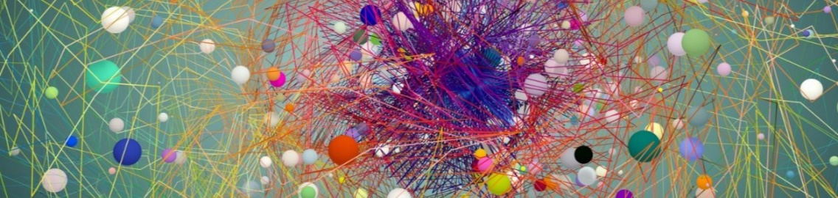
Entropía
Tendencia de los sistemas al desgaste, al desorden.
Aumenta con el transcurso del tiempo.

Slide 5
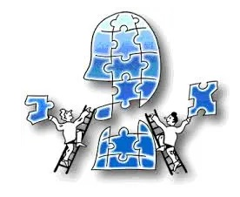
Entropía Negativa
Es la reinserción de materia, energía, información para que el sistema se estabilice.

Slide 6
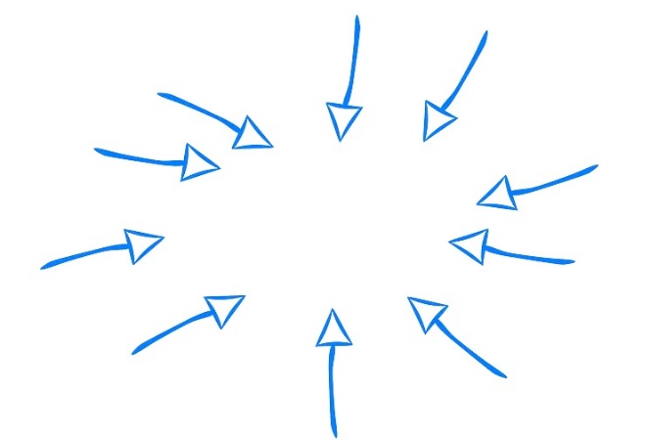

Equifinalidad y Multifinalidad
Equifinalidad
Multifinalidad
Distintas condiciones iniciales
Desde un mismo punto inicial
Mismo resultado o meta
Diferentes estados finales

Slide 7
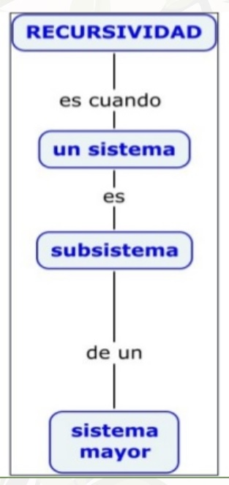
Recursividad
En el campo de la Informática la recursividad es una técnica de programación muy potente que puede ser utilizada en lugar de la interacción. Permite diseñar algoritmos recursivos que dan soluciones concretas y simples, generalmente bien estructuradas y modulares, a problemas de gran complejidad.

Slide 8
Tensión
Para conseguir el logro de los objetivos
Para conseguir un nivel de consecución de los objetivos planteados para los subsistemas
El suprasistema ejerce tensión en los subsistemas porque también a su vez ejerce tensión en el sistema.

Slide 9
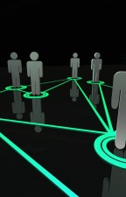
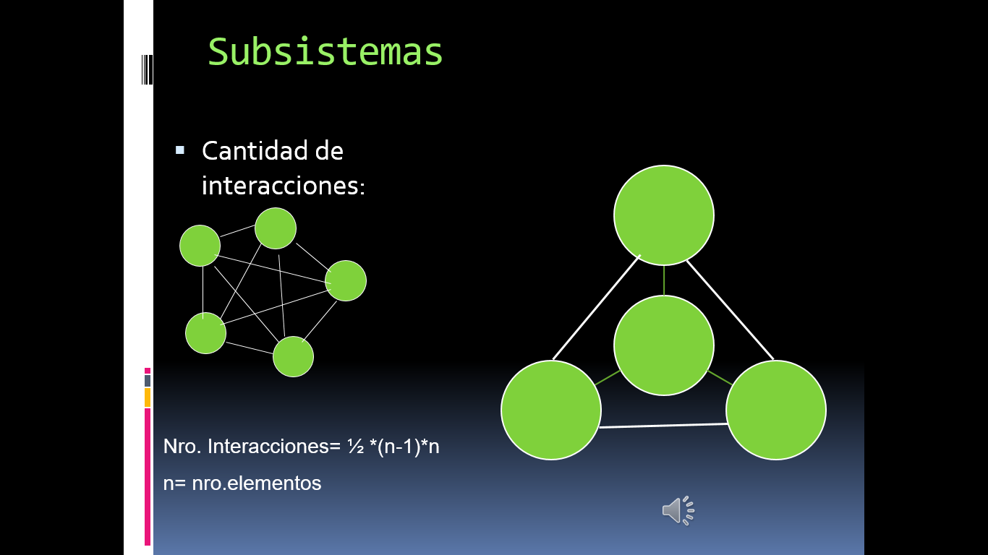
Interacciones
Si funcionan en forma optimizada, elevan el rendimiento del sistema.
Se intenta reducir aquellas interacciones no deseadas entre los elementos de un sistema o subsistemas.

Slide 10
Métodos para reducir interacciones no deseadas
Desacoplamiento:
desacoplar entradas y salidas
Simplificación
reducir las interacciones entre subsistema

